Slide 1
AmesHousing Analysis
Rosario Urso

Slide 2
INDICE
Dataset Analysis
Non-Linear Algorithm
01
03
Linear Algorithm
ANN Algorithm
02
04
K-NN Regression, Tree based methods
Multiple Linear Regression, Polynomial Regression, Lasso Regression, Ridge Regression
Single-Layer ANN

Slide 3
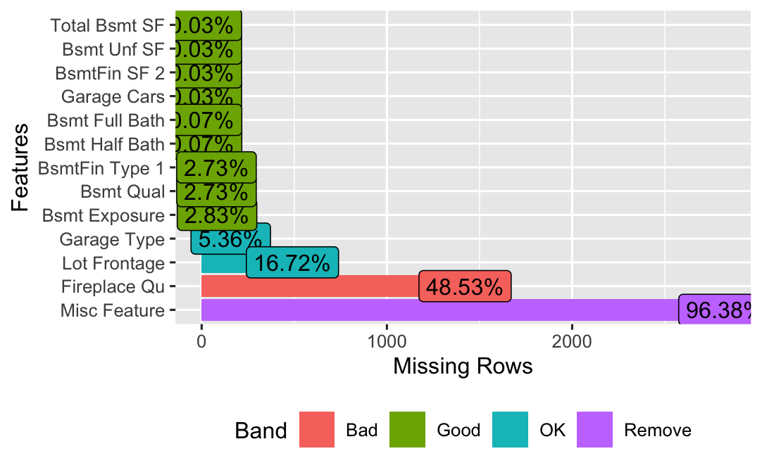
ANALISI DEL DATASET
Il dataset AmesHousing sul quale si intende condurre l'analisi è composto da 2930 osservazioni e 82 variabili, sia di tipo quantitativo che qualitativo.
La variabile dipendente è sale_price, che rappresenta il prezzo delle case situate nella città di Ames negli USA. Il task utilizzato è quindi un task di regressione.
Gli algoritmi utilizzati (sia di tipo lineare che non lineare) sono stati valutati utilizzando la metrica del rmse.
A causa della presenza di molteplici dati mancanti, è stato utilizzato un dataset precedente processato dalla libreria AmesHousing presente in R.

Slide 4
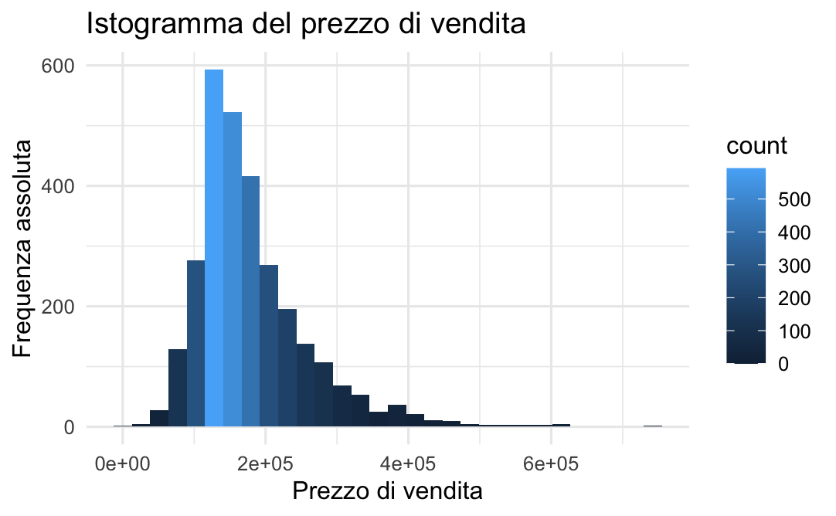
ANALISI ESPLORATIVA
01
02
Prima di iniziare con l’implementazione dei diversi algoritmi, è stata effettuata una prima analisi
esplorativa sul dataset focalizzando l’attenzione sulla variabile dipendente sale_price.
Successivamente, è stata analizzata la relazione tra prezzo e condizioni di vendita della casa con un RainCloud Plot e attraverso dei boxplot la relazione tra prezzo di vendita e tipo di garage.

Slide 5
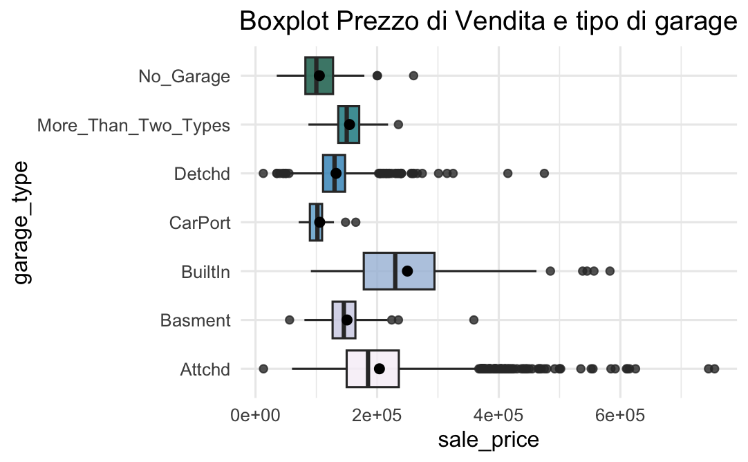
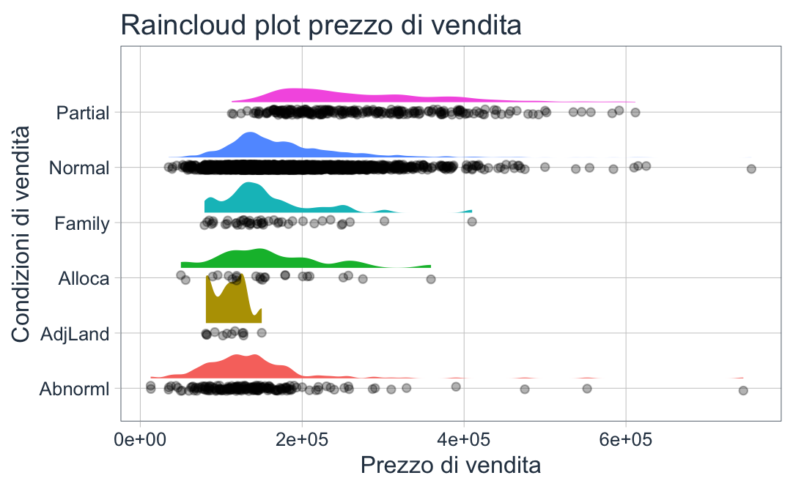

Slide 6
DATASET SPLIT
Come è stato diviso il dataset?
Prima di effettuare l’analisi, è stato opportuno dividere il dataset e l’approccio utilizzato è stato quello del k-fold cross validation.

Slide 7
ALGORITMI
LINEARE
NON LINEARE
NEURAL NETWORK

Slide 8

FIRST OF ALL..
Vista la struttura del dataset e il numero di variabili presenti, è stata effettuata una selezione di un numero ristretto di variabili attraverso sia la cd. subset selection che con metodi di shrinkage.

Slide 9
FEATURE SELECTION
01
Best Subset Selection, Forward Selection, Backward Selection

Slide 10
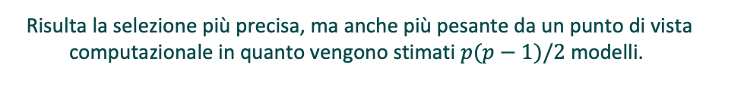
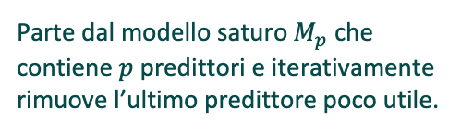
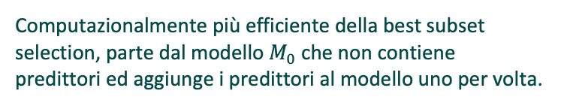
SUBSET SELECTION
BEST SUBSET SELECTION
FORWARD SELECTION
BACKWARD SELECTION
La subset selection cerca di identificare un sottoinsieme di q predittori (con$q<p$) che riteniamo possano essere utilizzati per spiegare la variabile di risposta.
Risulta la selezione più precisa, ma anche più pesante da un punto di vista computazionale in quanto vengono stimati $p(p−1)/2$modelli.
Computazionalmente più efficiente della best subset selection, parte dal modello $M_{0}$ che non contiene predittori ed aggiunge i predittori al modello uno per volta.
Parte dal modello saturo $M_{p}$ che contiene $p$ predittori e iterativamente rimuove l’ultimo predittore poco utile.

Slide 11
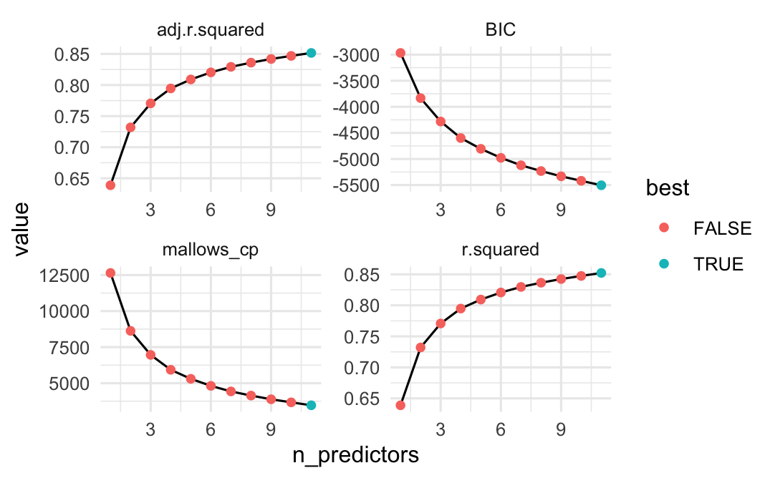
VARIABILI SELEZIONATE
A causa dell’elevato calcolo computazionale, non è stata possibile effettuare una selezione con la best subset selection. Inoltre, i risultati riportati dalla forward (nel grafico sottostante) e della backward sono i medesimi (impostando un numero di massimo predittori pari a 10)

Slide 12
SHRINKAGE METHODS
02
Ridge Regression, Lasso Regression

Slide 13
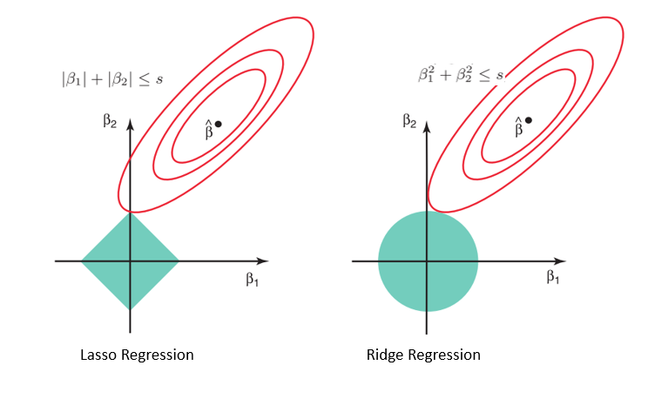
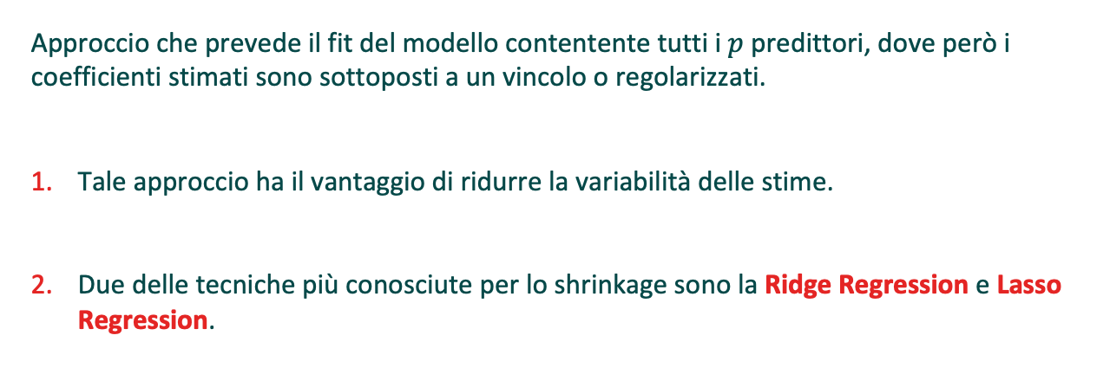
SHRINKAGE METHODS
Approccio che prevede il fit del modello contentente tutti i $p$ predittori, dove però i coefficienti stimati sono sottoposti a un vincolo o regolarizzati.
Tale approccio ha il vantaggio di ridurre la variabilità delle stime.
Due delle tecniche più conosciute per lo shrinkage sono la Ridge Regression e Lasso Regression.

Slide 14
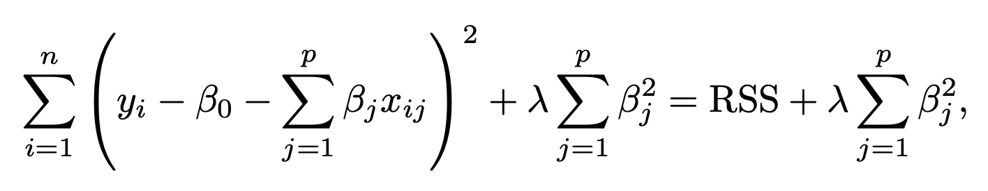

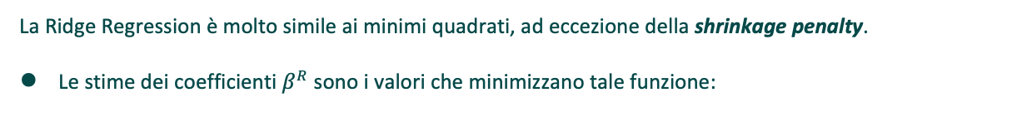
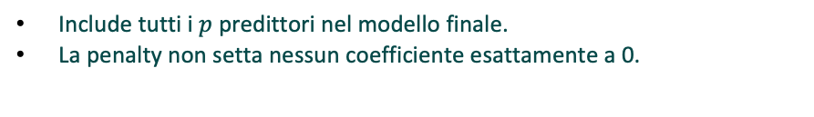
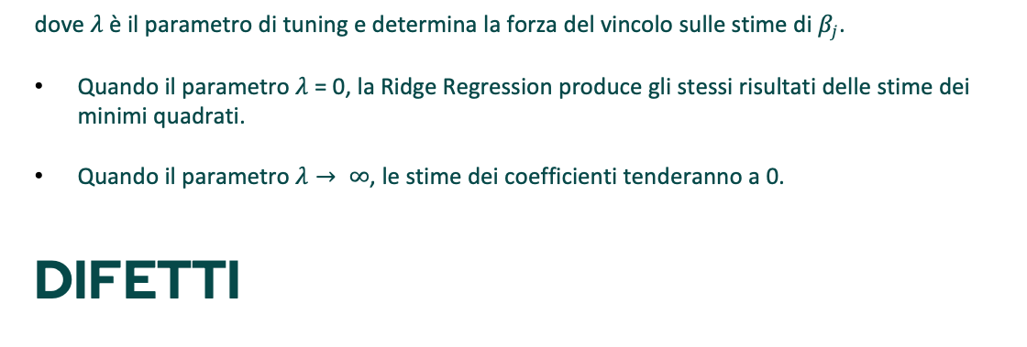
RIDGE REGRESSION
La Ridge Regression è molto simile ai minimi quadrati, ad eccezione della shrinkage penalty.
Le stime dei coefficienti $β^{R}$ sono i valori che minimizzano tale funzione:
dove $λ$ è il parametro di tuning e determina la forza del vincolo sulle stime di $β_{j}$.
Quando il parametro $λ$ = 0, la Ridge Regression produce gli stessi risultati delle stime dei minimi quadrati.
Quando il parametro $λ→ ∞$, le stime dei coefficienti tenderanno a 0.
DIFETTI
Include tutti i $p$ predittori nel modello finale.
La penalty non setta nessun coefficiente esattamente a 0.

Slide 15
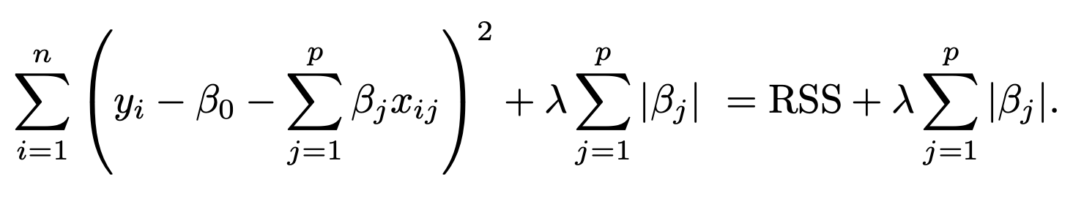
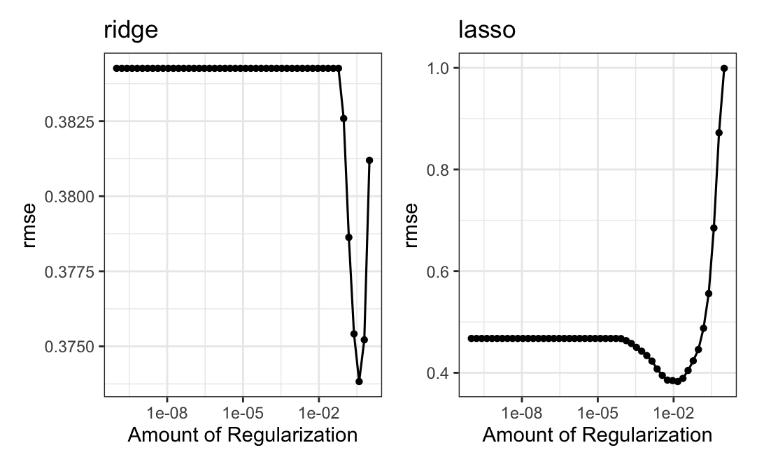
LASSO REGRESSION
La Lasso Regression è un’alternativa recente che cerca di risolvere questo problema. Le stime dei coefficienti $β^{L}$ sono i valori che minimizzano tale funzione:
Il termine di penalty (anche chiamato $l_{1}$penalty) ha l’effetto di forzare molte stime esattamente a 0.
CONSIDERAZIONI:
Considerando l’RMSE, la Lasso e la Ridge Regression forniscono risultati praticamente identici.

Slide 16
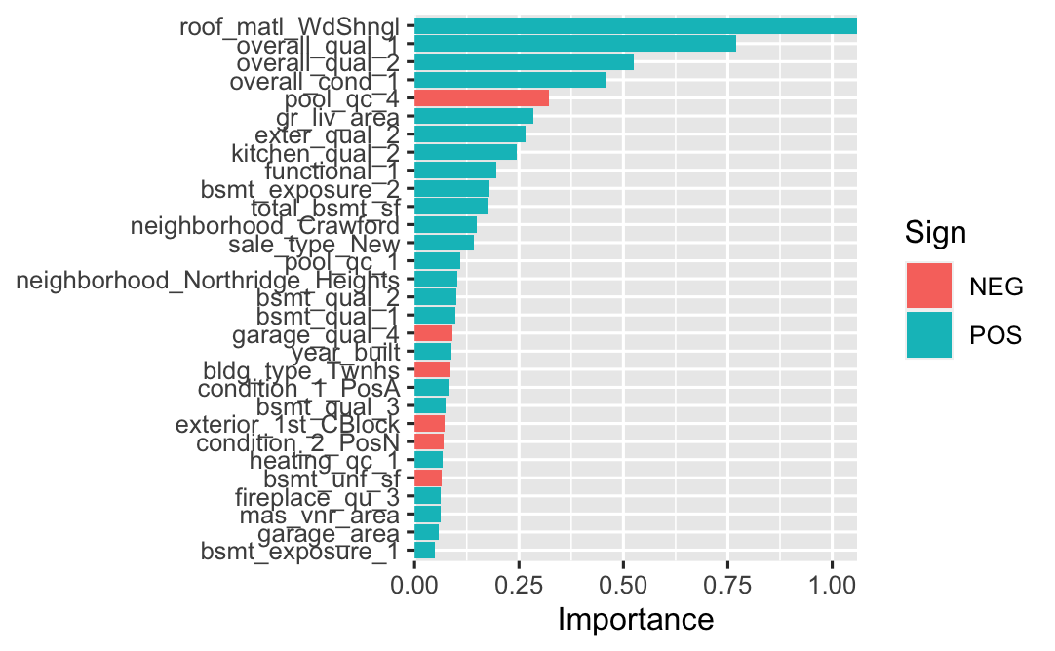
FEATURES IMPORTANCE
Considerata quindi la Lasso Regression, viene riportato un grafico dove emergono quali sono le variabili «importanti» da inserire nel modello.

Slide 17
REGRESSION
03
Multiple Linear Regression, Polynomial Regression

Slide 18
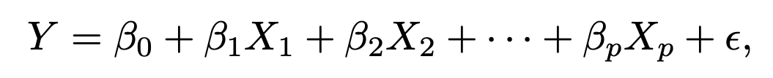
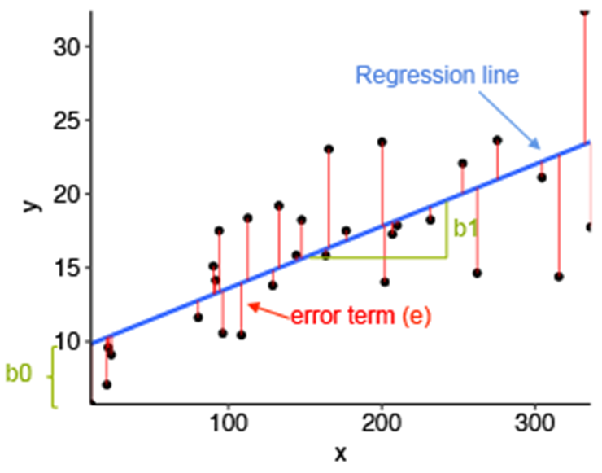
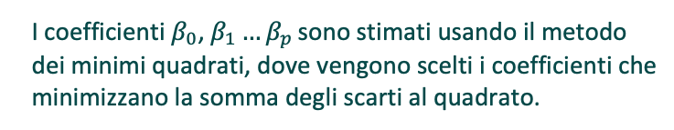
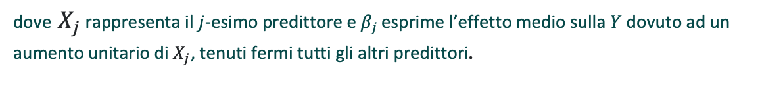
MULTIPLE LINEAR REGRESSION
01
02
STIMA
SPECIFICAZIONE
Successivamente, è stato stimato un modello di regressione lineare multiplo con le variabili restituiteci con la selezione effettuata precedentemente.
dove $X_{j}$ rappresenta il $j$-esimo predittore e $β_{j }$esprime l’effetto medio sulla $Y$ dovuto ad un aumento unitario di $X_{j}$, tenuti fermi tutti gli altri predittori.
I coefficienti $β_{0}$, $β_{1}…β_{p }$sono stimati usando il metodo
dei minimi quadrati, dove vengono scelti i coefficienti che
minimizzano la somma degli scarti al quadrato.

Slide 19
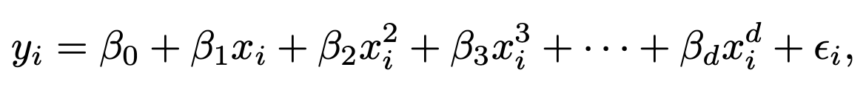
POLYNOMIAL REGRESSION
01
02
STIMA
SPECIFICAZIONE
La regressione polinomiale ci consente di descrivere una relazione tra predittori e la variabile di risposta che non è lineare attraverso tale funzione:
Il parametro da tunare quindi è il grado del polinomio $d$
Così come il classico modello di regressione, i coefficienti possono essere stimate usando il metodo dei minimi quadrati.
.

Slide 20
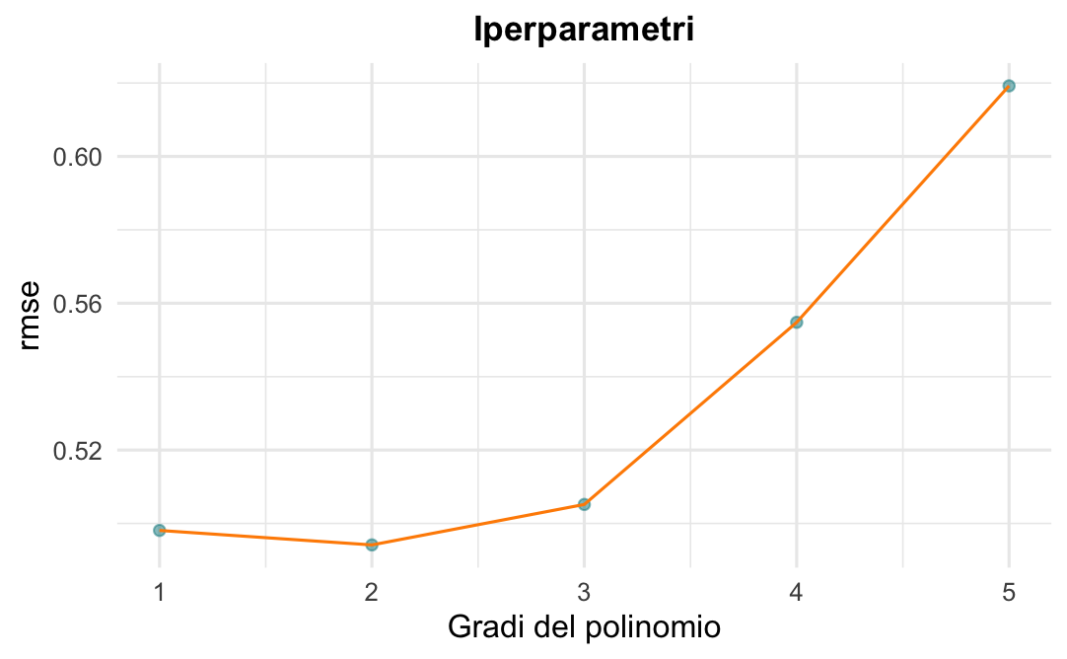
TUNING DELL’IPERPARAMETRO
Il grado del polinomio (associato al più basso RMSE) considerata la variabile lot_area (area totale della proprietà espresso in metri quadrati) è pari a 2.

Slide 21
K-NN
04
K-Nearest Neighbors Regression

Slide 22
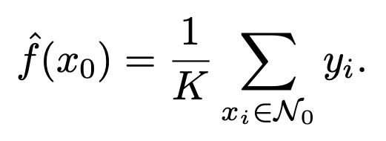
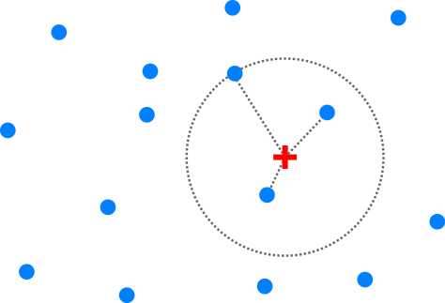
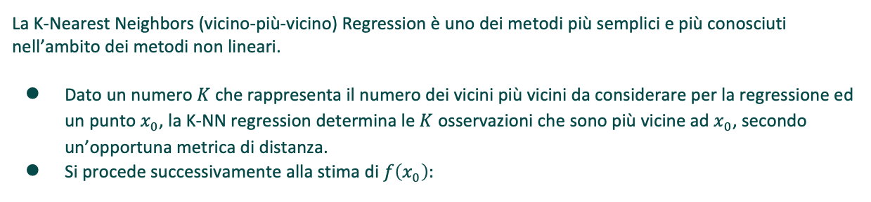
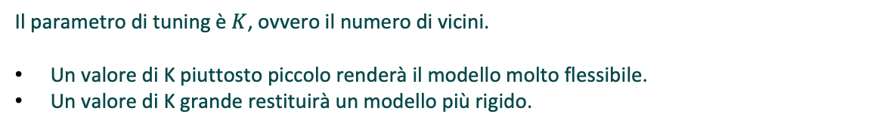
K-NEAREST NEIGHBORS
La K-Nearest Neighbors (vicino-più-vicino) Regression è uno dei metodi più semplici e più conosciuti nell’ambito dei metodi non lineari.
Dato un numero $K$ che rappresenta il numero dei vicini più vicini da considerare per la regressione ed un punto $x_{0}$, la K-NN regression determina le $K$ osservazioni che sono più vicine ad $x_{0}$, secondo un’opportuna metrica di distanza.
Si procede successivamente alla stima di $f\left(x_{0}\right):$
Il parametro di tuning è $K$, ovvero il numero di vicini.
Un valore di K piuttosto piccolo renderà il modello molto flessibile.
Un valore di K grande restituirà un modello più rigido.

Slide 23
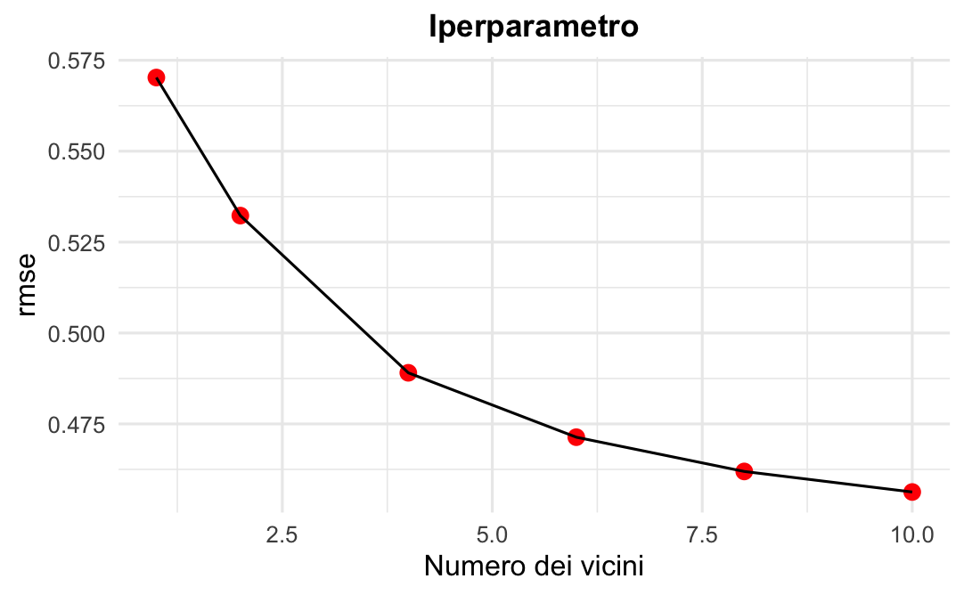
TUNING DELL’IPERPARAMETRO
Il numero dei K vicino (associato al più basso RMSE) restituitoci dal modello è pari a 10

Slide 24
TREE-BASED METHODS
05
Regression Tree, Ensemble Methods (Bagging, Random Forest, Boosting and Bayesian Additive Regressin Trees)

Slide 25
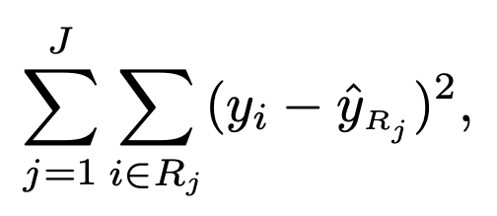
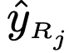
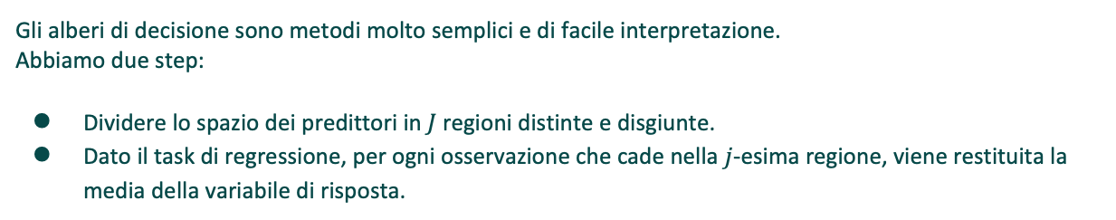
REGRESSION TREE
Gli alberi di decisione sono metodi molto semplici e di facile interpretazione. Abbiamo due step:
Dividere lo spazio dei predittori in $J$regioni distinte e disgiunte.
Dato il task di regressione, per ogni osservazione che cade nella $j$-esima regione, viene restituita la media della variabile di risposta.
Obiettivo è trovare le regioni $R_{1}, R_{2}…R_{j }$che minimizzano l’RSS
dove è la media della risposta dentro la $j$-esima regione.
L approccio seguito è un approccio top-down, per cui gli alberi hanno il difetto di decidere in maniera greedy, ovvero che lo split migliore viene fatto a quel particolare step e non viene considerato quello che accade negli step successivi.

Slide 26
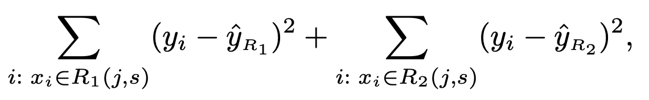
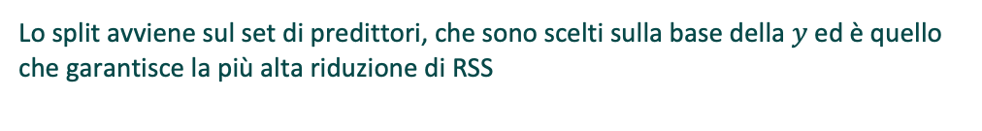
COME AVVIENE LO SPLIT?
02
DIFETTI
Lo split avviene sul set di predittori, che sono scelti sulla base della $y$ ed è quello che garantisce la più alta riduzione di RSS
per cui l’obiettivo è minimizzare:
Fissare soglia al decremento dell’RSS
Fermarsi ad un numero minimo di nodi terminali
Gli alberi di regressione tendono ad andare in overfitting
molto rapidamente, per cui si può:

Slide 27
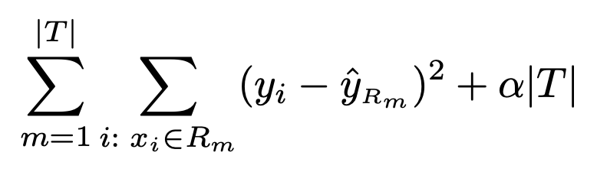
SCELTA MIGLIORE?
La scelta migliore è di partire da un albero “grande” e potarlo (prune) per ottenere un
sotto albero più piccolo.
La potatura avviene considerando il test error rate più basso e ciò avviene grazie al cost
complexity pruning:
dove applichiamo una penalità $α$ che consente di compensare l’utilizzo di alberi più grandi.
PERCHE’ USARE GLI ALBERI?
Interpretabilità, possono essere presentati graficamente, possono gestire predittori quantitativi.
PERCHE’ NON USARE GLI ALBERI?
Non sono robusti (basta un piccolo cambiamento nei dati per causare un grosso cambiamento sulle stime finali), overfitting

Slide 28
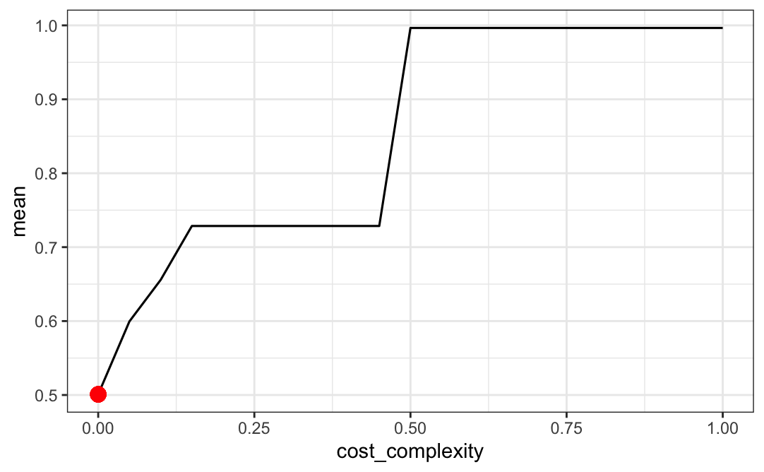
TUNING DELL’IPERPARAMETRO
L’iperparametro da tunare in questo caso è il costo complessità, ed il modello ci suggerisce di applicare un costo complessità pari a 0, quindi non applicare nessuna potatura.

Slide 29
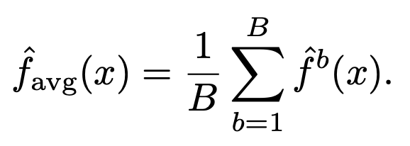
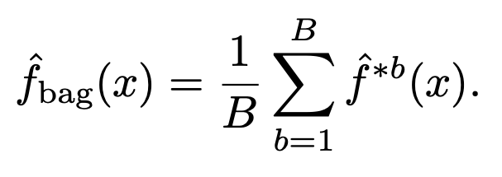
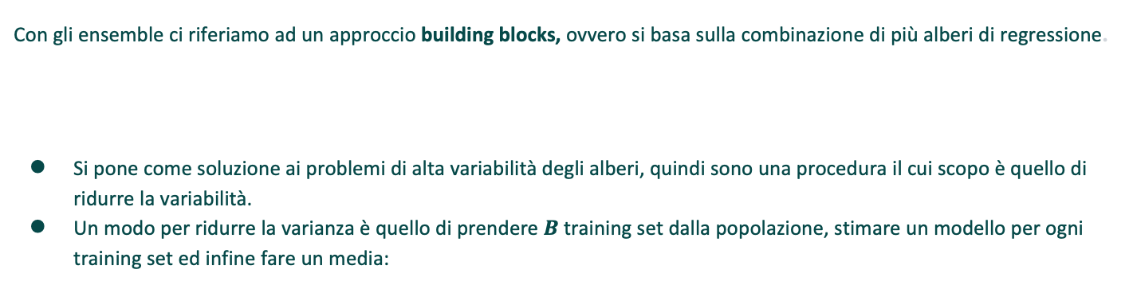
ENSEMBLE METHODS
Con gli ensemble ci riferiamo ad un approccio building blocks, ovvero si basa sulla combinazione di più alberi di regressione.
Si pone come soluzione ai problemi di alta variabilità degli alberi, quindi sono una procedura il cui scopo è quello di ridurre la variabilità.
Un modo per ridurre la varianza è quello di prendere $B$training set dalla popolazione, stimare un modello per ogni training set ed infine fare un media:
BAGGING
Questo però è poco fattibile, in quanto spesso non si è in possesso di tanti training set, quindi generiamo B repliche bootstrap e possiamo fare la media ottenendo:

Slide 30
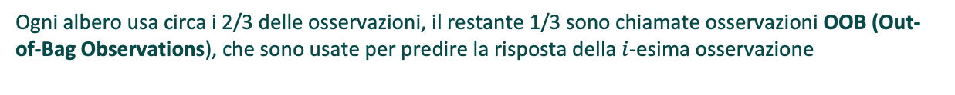
COME SI STIMA L’ERRORE TEST?
Quindi costruiamo $B$ alberi di decisoni usando i $B$ training set generati con il bootstrap, e dato che applichiamo
la media non è necessario nemmeno il pruning, in quanto in questo modo viene ridotta la varianza.
Ogni albero usa circa i 2/3 delle osservazioni, il restante 1/3 sono chiamate osservazioni OOB (Out-of-Bag Observations), che sono usate per predire la risposta della$i$-esima osservazione
DIFETTI
Difficoltà nell’interpretazione, compensata da un errore del modello più basso

Slide 31
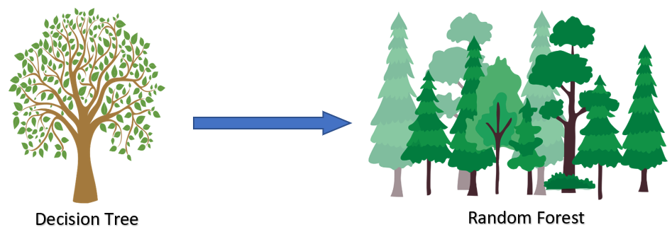
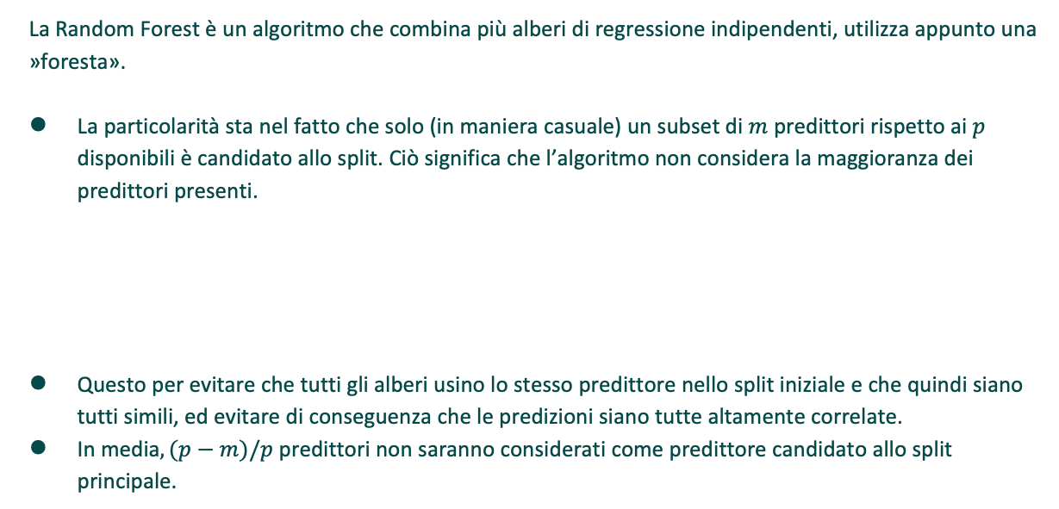
RANDOM FOREST
La Random Forest è un algoritmo che combina più alberi di regressione indipendenti, utilizza appunto una »foresta».
La particolarità sta nel fatto che solo (in maniera casuale) un subset di $m$ predittori rispetto ai $p$ disponibili è candidato allo split. Ciò significa che l’algoritmo non considera la maggioranza dei predittori presenti.
Questo per evitare che tutti gli alberi usino lo stesso predittore nello split iniziale e che quindi siano tutti simili, ed evitare di conseguenza che le predizioni siano tutte altamente correlate.
In media$, (p−m)/p$predittori non saranno considerati come predittore candidato allo split principale.
PERCHE’?

Slide 32
BOOSTING
L’approccio che segue il boosting è simile a quello del bagging, con la differenza che gli alberi crescono in maniera sequenziale, ovvero ogni albero usa l’informazione dell’albero precedente.
Data la modalità sequenziale, il boosting impara «lentamente», in quanto viene fittato ogni volta un nuovo albero con i residui dell’albero precedente.
Il vantaggio è che ogni albero risulta essere più piccolo, essendo caratterizzato da meno nodi terminali.
QUALI SONO I PARAMETRI DI TUNING?
Numero di alberi.
Learning rate o anche chiamato parametro di shrinkage, ovvero il tasso che permette all’algoritmo di apprendere.
Numero di split, ovvero profondità dell’albero.

Slide 33
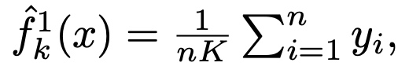
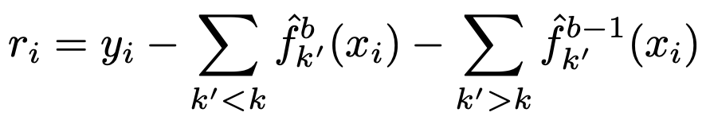

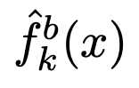
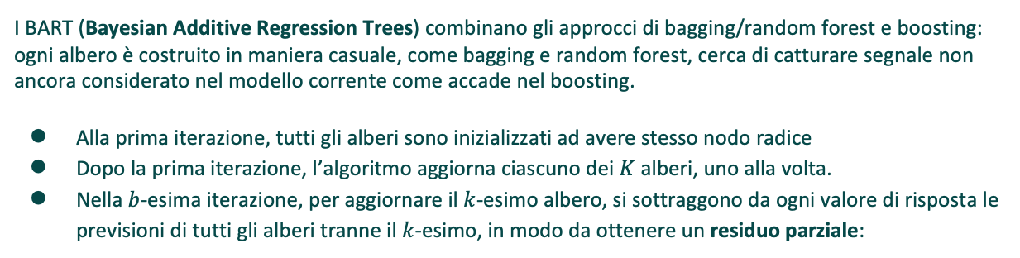
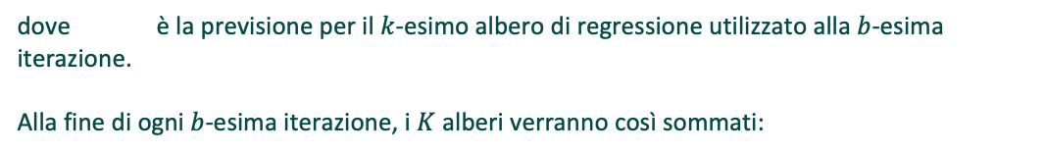
BART
I BART (Bayesian Additive Regression Trees) combinano gli approcci di bagging/random forest e boosting: ogni albero è costruito in maniera casuale, come bagging e random forest, cerca di catturare segnale non ancora considerato nel modello corrente come accade nel boosting.
Alla prima iterazione, tutti gli alberi sono inizializzati ad avere stesso nodo radice
Dopo la prima iterazione, l’algoritmo aggiorna ciascuno dei $K$ alberi, uno alla volta.
Nella $b$-esima iterazione, per aggiornare il $k$-esimo albero, si sottraggono da ogni valore di risposta le previsioni di tutti gli alberi tranne il $k$-esimo, in modo da ottenere un residuo parziale:
dove è la previsione per il $k$-esimo albero di regressione utilizzato alla $b$-esima iterazione. Alla fine di ogni $b$-esima iterazione, i $K$ alberi verranno così sommati:

Slide 34
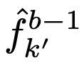
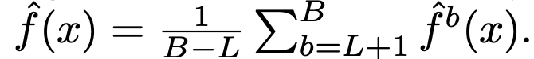
MECCANISMO DI PERTURBAZIONE
Al posto di adattare nuovo albero su questo residuo (come il boosting), BART sceglie in maniera casuale una perturbazione dall’iterazione da un insieme di perturbazioni, privilegiando quelle che migliorano l’adattamento al residuo parziale.
La pertubazione è composta da 2 componenti:
Aggiungendo o potando l’albero
Cambiando predizione di ogni nodo terminale
In generale non vengono utilizzate le mie predizione perché tendono a fornire risultati non accurati (periodo di burn-in).
Per ottenere predizione, si applica la media dopo le iterazione del periodo di burn-in:
La pertubazione evita così overfitting, considerando anche alberi di dimensioni ridotte.
I BART possno essere visticome un approccio bayesiano in quanto stiamo costruendo un nuovo albero da una distribuzione a posteriori.

Slide 35
TUNING DEGLI IPERPARAMETRI
Per la Random Forest, è stato effettuato il tuning di mtry (numero di predittori scelti casualmente ad ogni split) e min_n (numero min di datapoints nel nodo per poter essere splittato ancora)
Per il Boosting, è stato un valore fisso per trees (100) e parametri come min_n, tree_depth, learn_rate sono stati sottoposti a tuning.
Per i BART, dato che il tuning degli iperparametri richiedeva un costo computazionale eccessivamente elevato, non è stato effettuato alcun tuning degli iperparametri e sono stati impostati i valori di default per trees (200), prior_terminal_node_coef e prior_terminal_node_expo.

Slide 36
NEURAL NETWORK
06
Single Neural Network

Slide 37
NEURAL NETWORK
Le reti neurali sono dei modelli matematici ispirati al funzionamento del cervello umano.
Nonostante le basi teoriche risalgano agli anni 40, le reti neurali si sono diffuse solo negli ultimi anni.
Sono composte da una serie di unità, i neuroni, che sono organizzati in strati.
Le connessioni tra i neuroni presenti nei layer sono pesate.

Slide 38
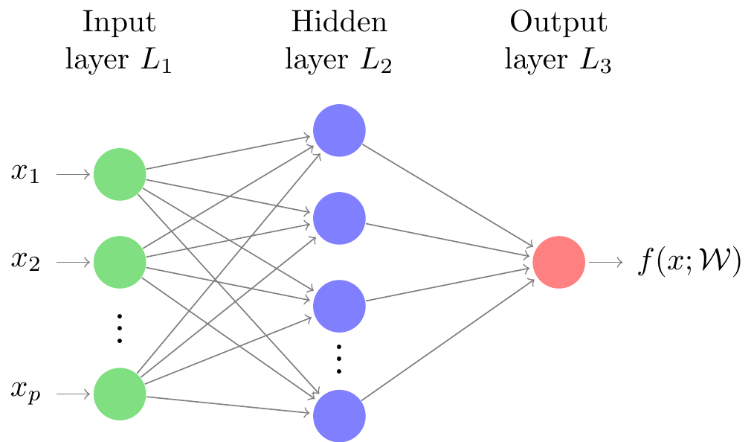
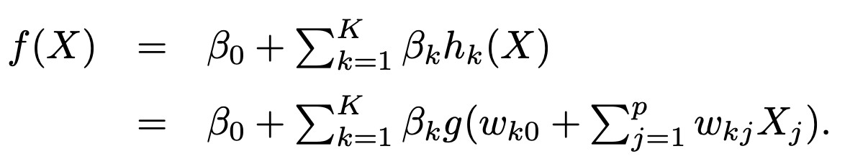


SINGLE NEURAL NETWORK
Una rete neurale prende in input un vettore di $p$ variabili ($X_{1}$, $X_{2}$... $X_{p}$) e costruisce una funzione non lineare $f(X)$ per predire la risposta $Y$. I parametri da settare sono weights e bias (rispettivamente coefficiente angolare e intercetta)
La struttura è la seguente:
Il modello di una rete neurale ha questa forma:
dove

Slide 39






COME OPERA LA RETE?
$A_{k}$ opera una trasformazione non lineare della combinazione lineare delle variabili ($X_{1}$, $X_{2}$... $X_{p}$) date in input.
$g(z)$ è definita quindi una funzione di attivazione non lineare, e le più utilizzate sono:
Re.Lu (Rectified Linear Unit)
Softplus
$g\left(z\right)=log⁡(1+e^{z}$)
Sigmoid
Tanh
$$g\left(z\right)=\frac{e^{z}−e^{−z}}{e^{z}+e^{−z}}$$
L’output infine è una combinazione lineare dei valori generati dalla funzione di attivazione:

Slide 40

CONFRONTO TRA MODELLI
Per la scelta del algoritmo che migliore prestasse al set di dati utilizzato, è stato operato un confronto sulla base dell’rmse

Slide 41
Grazie per l’attenzione!

